Slide 1
护教学 04
apologetics

Slide 2
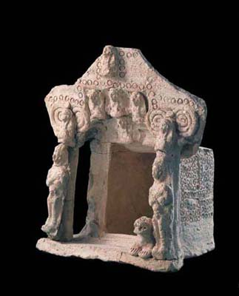
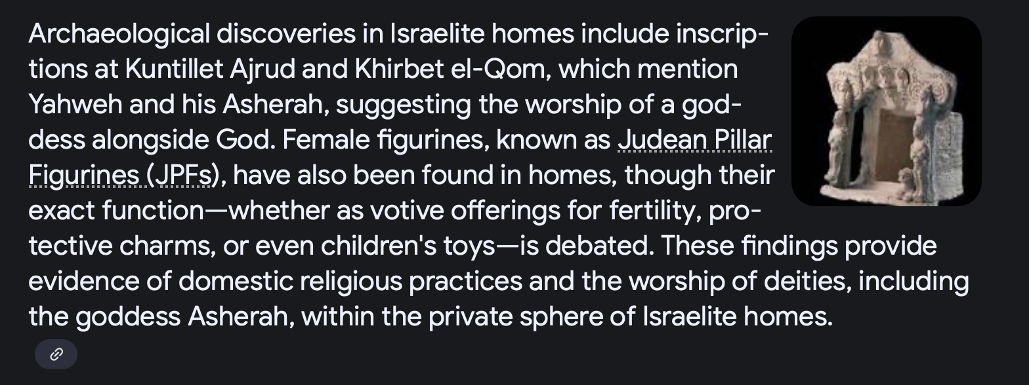
证据背后的前提与假设是什么？

Slide 3
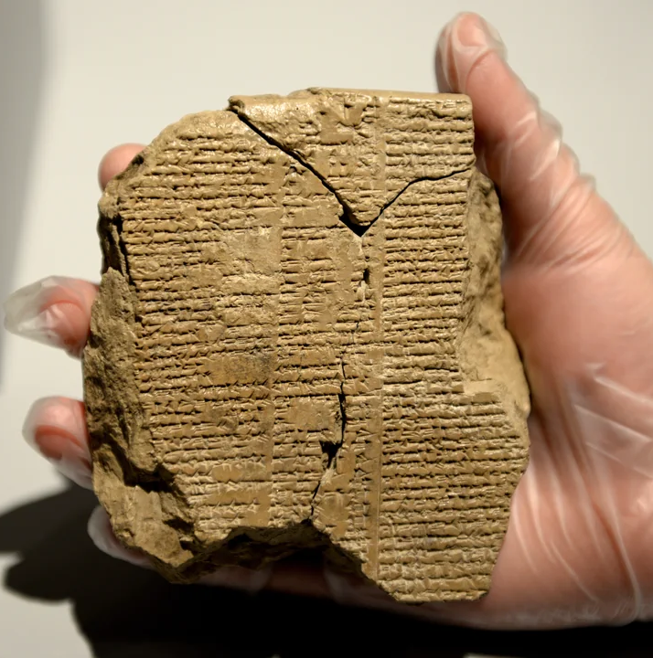
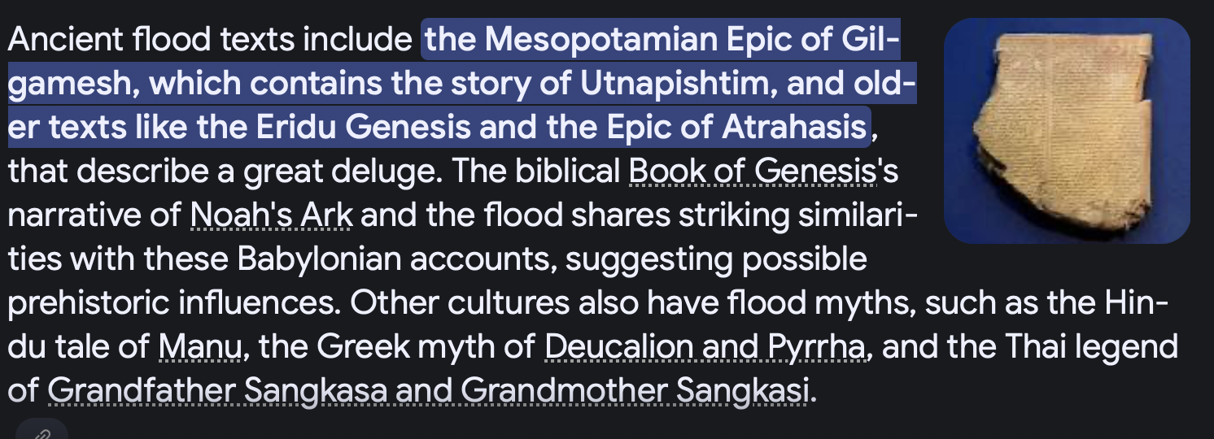
证据背后的前提与假设是什么？
The Epic of Gilgamesh originated from earlier Sumerian poems (c. 2100 BCE)

Slide 4
吉尔伽美什史诗洪水记载与圣经的五大差异
洪水的原因
  吉尔伽美什：众神因人类吵闹而降下洪水。
  圣经：上帝因人类的罪恶与败坏而审判世界（创6:5–7）。
方舟的设计
  吉尔伽美什：方舟是一个巨大的立方体（每边120肘），不稳定。
  圣经：方舟是长方形（长300肘，宽50肘，高30肘），适于航行（创6:15）。
放飞的鸟
  吉尔伽美什：乌特纳匹什提姆放出一只鸽子、一只燕子和一只乌鸦，只有乌鸦没有回来。
  圣经：挪亚先放出一只乌鸦，再放出三次鸽子，最后鸽子衔回橄榄叶（创8:6–12）。
拯救的性质
  吉尔伽美什：仅乌特纳匹什提姆与家人和少数人幸存，没有立约。
  圣经：挪亚、全家以及各类动物都蒙保存，上帝与全地立约（创9:11）。
洪水之后的结局
  吉尔伽美什：乌特纳匹什提姆得永生，但被隔绝在人类之外。
  圣经：挪亚仍是人，献祭于神，上帝以彩虹立约（创9:12–13）。

Slide 5
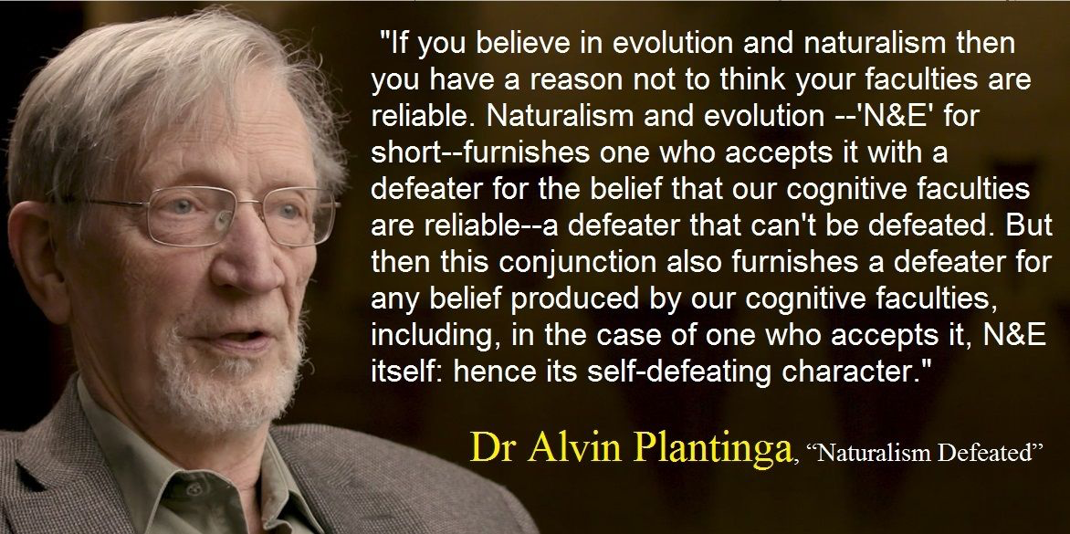

Slide 6
Alvin Plantinga 普兰丁格
如果一个人同时相信进化论和自然主义（即没有上帝，只有自然界），那么他就有理由怀疑自己的思维是否可靠。因为在基督教的世界观里，我们的理性来自上帝的创造，所以有根基去信任它的可靠性。
但在“自然主义 + 进化论”的前提下，人的思维只是盲目进化的产物，没有目的，也无法保证它必然指向真理。进化只会筛选出能帮助生存和繁殖的行为，而这些行为背后的信念是否真实，并不重要。因此，如果人接受自然主义和进化论，就不得不怀疑自己的思维是否可信。一旦怀疑思维的可靠性，就不能再信任任何由思维产生的信念，包括自然主义和进化论本身。因此，这个立场最终会自我击败

Slide 7
思维只是盲目进化的产物，也无法保证它必然指向真理
例如：想象在远古时代，有两个人面对一丛鲜红的浆果。
A的思维方式：他相信“这些浆果是有毒的，吃了会死”，所以他不去吃。这个信念是真实的，帮助他生存下来。
B的思维方式：他相信“这些浆果是神圣的，吃了会冒犯神明”，所以他也不去吃。这个信念是错误的，但同样帮助他生存下来。
从进化的角度，进化只会筛选出“避免吃浆果”这个行为，而不在乎背后的信念是真是假。换句话说，一个错误的信念，只要能带来正确的生存行为，也会被保留下来。因此，如果思维只是盲目进化的产物，那么生存行为可能被保留，但这并不保证我们的思维一定导向真理。这样一来，我们就有理由怀疑自己的思维是否可靠。

Slide 8
是否有共同基礎与中立观点？
从圣经的角度，神已经判定了非信徒的观点为虚妄
弗 4:17 所以，我要这样说，并且要在主里肯定地说：你们行事为人不要再像教外人，存着虚妄的意念。18 他们的心思昏昧，因为自己无知，心里刚硬，就与上帝所赐的生命隔绝了。

Slide 9
基督教与哲学
西 2:8 你们要谨慎，免得有人不照着基督，而照着人的传统，和世俗的言论，借着哲学和骗人的空谈，把你们掳去。
圣经
哲学降服在圣经之下
理性降服在圣经之下
承认主与启示
哲学
自主性思考
否定创造者与被造者的区分
以符合人的理性为前提，去支持圣经。
以符合人圣经为前提，去使用不同学科。
圣经

Slide 10
中立立场 neutral ground /
共同点common ground
非基督徒会反对并提出，人必须中立的来审核，而不是带有宗教偏见
没有所谓的中立立场来审核
当一个人要求中立立场来审核时，那本身已经是一种偏见。因为“要求中立立场”本身已经是一种立场与偏见。
要求中立立场来审核上帝时，本身已经是使用人的自主理性的立场与偏见来审核上帝

Slide 11
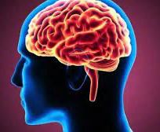
护教学能否妥协 以人的自主理性 为
中立立场neutral ground
共同点common ground

Slide 12
原初事实 brute facts
世界的中事实 facts不是由一些 raw data 未经过诠释处理的数据，或Brute facts 原生事实 , 是等待着人去解释的。世上所有的一切事是上帝预先解释并定义了的事实。 All facts are pre-interpreted by God 。 Van Til 提出我们应当 interpret after God‘s interpretation 按着主的诠释去解释神的世界。我们对一切的认识都是在神的护理中的（掌管 control ， 权柄 authority，同在 presence）。神赐我们（理性、情感、意志）、并且五官 （眼睛、鼻子等等）为要使我们认识祂与祂所造的世界。

Slide 13
非位格是无智慧的，因此无法成为终极的根基。
非位格的事实和定律都不可能是终极性的。正因为它们是非位格（无理性），所以它们无法印证 理性、道德价值观、宇宙的因果秩序 或逻辑的普遍适用性。
非位格是无智慧、无理性、无辨明、无秩序、无逻辑、无目的、无设计。
Impersonal facts and laws cannot be ultimate, precisely because they are not personal. They cannot account for rationality, for moral value, for the causal order of the universe, or for the universal applicability of logic. Frame, J. M. (1995). Cornelius Van Til: An Analysis of His Thought (p. 60). Phillipsburg, NJ: P&R Publishing.
有位格的神 才能作为那终极绝对的标准。神给予 知识、智慧、道德、次序等等。
Because God is an absolute person, he can also serve as the ultimate standard, the final criterion for the truth of creaturely thought.

Slide 14
非基督徒的哲学基础
高举并效忠与人的自主性
他们提出的理性依据都是以他们自身衡量的标准来审核
按他们的经历、或按他们的理性、或按他们个人的主观

Slide 15
历史中的知识论
理性主义或先验主义, rationalism, or a priorism
先验论主张某些知识独立于经验，源自人类心智的先天结构，多见于逻辑、数学与道德领域，具有普遍性与必然性。
经验主义empiricism
主观主义subjectivism

Slide 16
历史中的知识论
第一个趋势,理性主义或先验主义or apriorism 。此观点认为人类的知识预设了某些不需感观经历就有的知识。而这些知识与原则支配了我们感官经历的所有诠释；
第二个趋势, 经验主义认为，知识是建立于感官经验之上的。
第三个趋势, 主观主义认为没有“客观”真理，所有的真理都是相对于认识它的主体，其验证准则存在于主体之内。
A priorism was the doctrine that the mind comes with innate knowledge, and therefore knowledge is independent of experience.

Slide 17
理性主义
理性主义者的目标是建立一个完全排出感官经历和主观性所得来不确定性的知识体系。Thus the rationalist’s goal is to establish a body of knowledge that is totally free from the uncertainties of sense-experience and subjectivity.
这可能吗？是以谁的理性为标准？
We cannot reason from our mental states to the real world because our mental states often deceive us 我们无法从我们的理性推论出真实的世界因为我们的思想状态经常欺骗我们。
理性主义是寻求无限的终极知识，这种的追求无限的终极知识所带来的往往最后是虚空、怀疑或不可知论.

Slide 18
经验主义empiricism
例如：科学实证主义（Scientific Positivism）知识必须透过科学方法和可验证的观察
我们所有的认知与知识，是否都必须先经过验证？
我们所依赖的验证方式，是否本身也能被验证？
难道人的感官经历就不会欺骗我们？
我们的感官都受到个人经验、文化背景、预设立场与信仰体系的影响。
实验的报告的结果，难道不存在不同的诠释？
实验主义的局限在于，它既无法验证过去的事件，也无法实验未来将要发生的事。
它也无法实验某些简单却普遍的命题，例如：所有人终将死亡。
科学实证主义无法证成道德价值观。

Slide 19
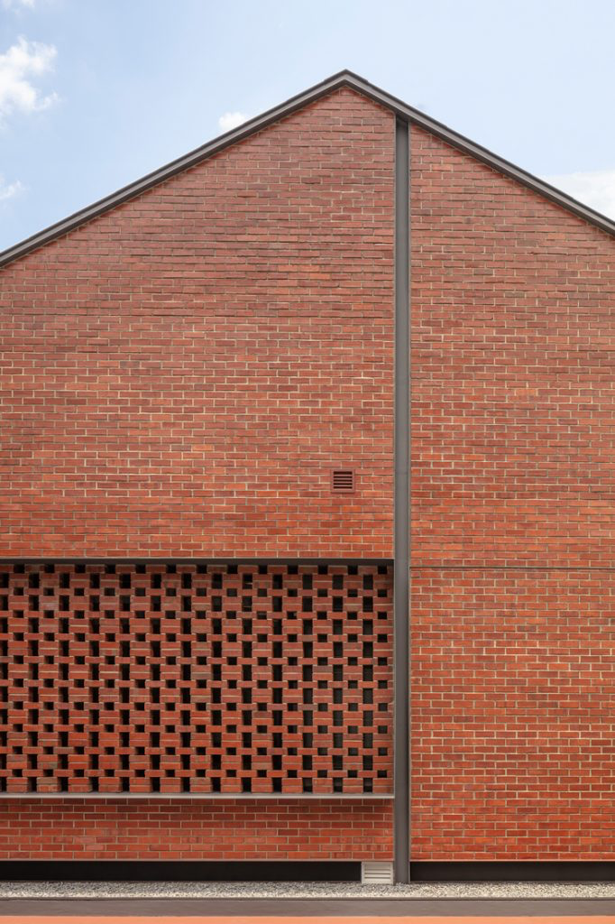
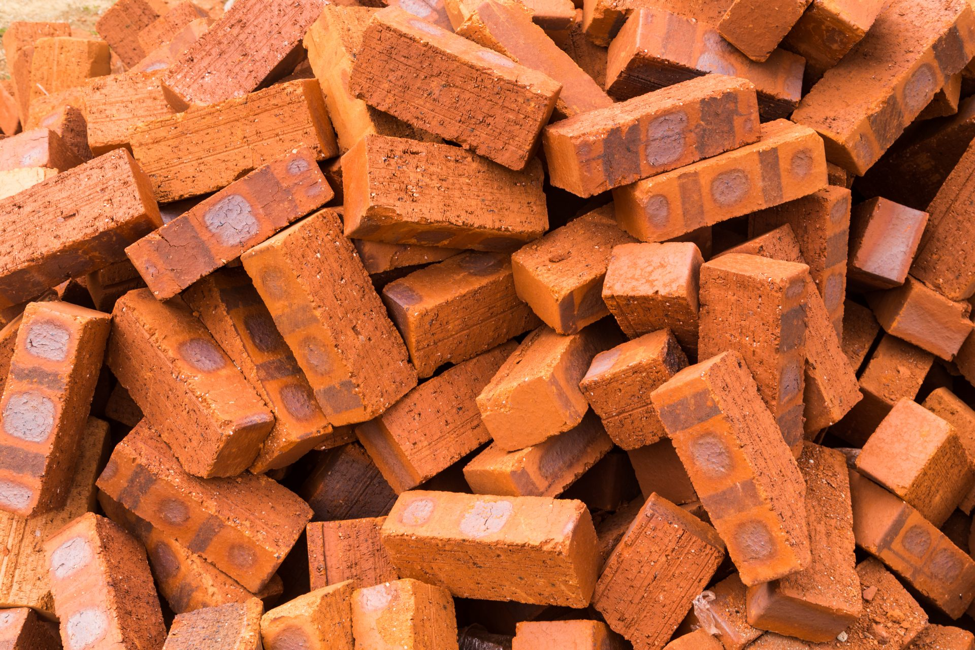
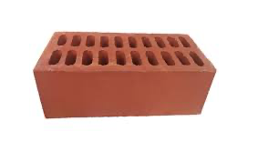
当科学实证主义试图构成一个世界观时，它实际上已超出了自身的实证范围。
科学实证主义
世界观
只认识一个砖块，就能理解一整间房子？

Slide 20
主观主义
主观主义认为：没有客观事实，只有个人的主观事实。这种理论在现实生活中无法被一致地活出来。
例如：当一个人驾车遇见红灯，他必定会停车，而不会说这只是主观判断。
人内心衡量的标准究竟从何而来？他终究无法逃避“准则”（criteria）的必要性。而“准则”本身也并非出于主观。
当人自己决定自己的衡量标准时，其实他已立自己为主 Lord .

Slide 21
理性主义或先验主义, rationalism, or a priorism
经验主义empiricism
主观主义subjectivism

Slide 22
强调绝对性知识：这世上绝对没有上帝 absolute certainty
是否理性证明了没有上帝？
是否经验证明了没有上帝？
是否是自己认定没有上帝？
你凭什么这样说？你的依据是什么？
绝对性知识 变成 相对性知识
理性主义变成 非理性主义
任何强调绝对性知识的都往往否认人是有限的 disregard man is finite

Slide 23
不可知论强调人无法知道或证明是否有神 with absolute uncertainty
不可知论强调人无法知道或证明是否有神。他们在否定或怀疑绝对性的同时，却忽略了自己的立场本身就是一种绝对立场。
是否理性证明了人无法知道？经验证明了人无法知道？还是自己认定人无法知道？
凭什么这样说？依据是什么？忽略了此立场没有任何绝对的依据，并且绝对化
不可知论 Agnosticism 在否认绝对真理的同时，试图绝把这当成绝对真理
自称绝对无法知道 却化作绝对性知识
自称绝对性知识 却成为相对性知识
非理性出发 理性主义
问:你认为人无法绝对知道。请问你又如何绝对的知道“人是无法绝对知道”？

Slide 24
不可知论 Agnosticism 否决绝对真理的可能性，同时也成为了绝对性
人无法知道真理
问：人是否绝对无法知道？
答：是的人是绝对无法知道
问：你是如何绝对知道？
问：你不是说人无法绝对知道？
人无法知道真理
问：人是否绝对无法知道？
答：我不知道
问：你是否绝对不知道

Slide 25
当人立自己为主，强调绝对知识时
当自称自己拥有绝对的知识
如：这世界是绝对有次序并能够被理解的
orderly and understandable
必须承认人无法绝对知道
这假设与前提是否成立？
是否有探索了世界的每一个角落？
是否能够解释世上所有的事？

Slide 26
基督徒放弃自主性，依附绝对的主
相信圣经这世界是上帝的智慧所造的
所以这世界是绝对有次序并能够被理解的
orderly and understandable
同时明白这世界有一些属上帝奥秘的事，是人所无法明白的
绝对的知道并承认人无法绝对知道所有事
因无所不在、无所不知、无所不能的神
启示我们

Slide 27
前提 presuppositions
  每个人的前设（presupposition），就是他最终所依靠、最深敬拜、最不动摇的忠诚所在。
Everyone has a scale of values in which one loyalty takes precedence over another until we reach one that takes precedence over all the rest. That value is that person’s presupposition, his basic commitment, his ultimate criterion.
每个人都有一套价值衡量的体系，其中某些忠诚会优先于另一些，直到我们最终触及那个高于一切的忠诚。那个价值就是那个人的前设（presupposition）、他最基本的立场（basic commitment）、他最终的判断标准（ultimate criterion）。
所有知识最终都是神的知识。若不以上帝为前设，人就必定将自己或被造物立为那终极的忠诚对象。” 人是最终的判断者（man as ultimate authority）

Slide 28
基督徒的前提 Christian presuppositions
我们把终极的预设定义为“一个优先于任何信念的信念”另一个定义是“一个内心最根本的委身。” 由于神是我们的主，并用他的话语来掌管我们，基督徒因此有一系列的预设。我们的心单单委身于祂，所以没有任何信念可以优先与我们对他和他话语的信念。
we defined an ultimate presupposition as “a belief over which no other takes precedence,” or, more profoundly, as a “basic commitment of the heart.” Since God is Lord and rules us by His Word, Christians have presuppositions. Our hearts are committed to Him, and no other belief can take precedence over our belief in Him and His Word.
Frame, J. M. (1987). The doctrine of the knowledge of God (p. 125). Phillipsburg, NJ: P&R Publishing.

Slide 29
基督徒的前提 Christian presuppositions
基督徒的预设是有合理的根据，因为我们所取的预设是按照神的启示而来的。（注：不是所有基督徒都如此）
他们指控基督徒为带有偏见 biased or prejudiced
他们误以为自己的看法是中立 neutral 并且好不带有任何偏见
其实神已经清楚启示说：
太 12:30 不与我相合的，就是敌我的；不同我收聚的，就是分散的。
e.g. 在伊甸园中，夏娃选择了不信神，她选择了自主性思考，一种虚假的“中立” neutral

Slide 30
中立的立场存在吗？ Myth of neutrality
在护教时，不应该放弃基督徒本身的预设前提
约 14:6 耶稣说「我就是道路、真理、生命；若不藉著我，没有人能到父那里去。
E.g. 放弃就有如放弃长子的身份
E.g.夏娃，我们把上帝的话先放一边，我用我的理性来考虑你的观点
“包容性” 本身是不“包容”的。因往往不包容不赞同他们立场角度的人
Those who often propose diversity often is against those who oppose them
一些信徒位了寻找“共识”“共同点”common ground ，选择放弃自己基督徒的立场

Slide 31
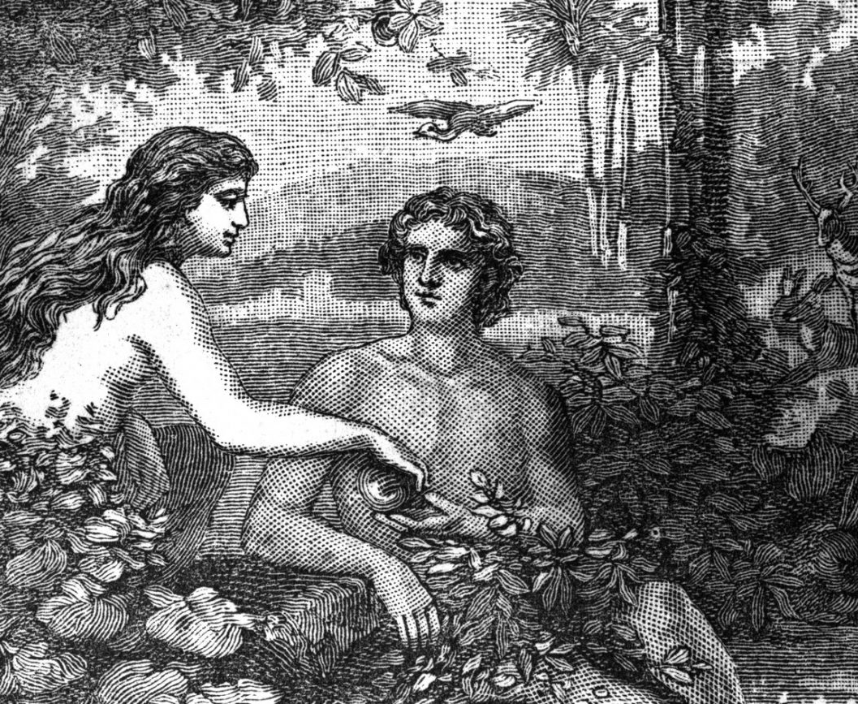
自主的中立立场
（回到伊甸园）

Slide 32


不同前提作出发点
有不带预设前提的中立地带吗？Any neutral ground?
有双方都认同的“共识”“共同点”common ground
未重生的人
根本预设前提
我的理性是审核一切真理的标准
或我的经验是审核一切真理的标准
或我个人（主观）的是审核一切真理的标准
重生的人
根本预设前提
我的理性是降服在真理之下
我的经验是被真理解释
我的主是审核一切真理的标准

Slide 33

预设前提的例子
他们终极衡量一切的标准是什么 ？What is their ultimate criteria of measurement？

Slide 35
“共识”“共同点”common ground
我们是活在同样的世界
我们都拥有神的形象样式 “道德、言语、智慧 etc”
我们都拥有神赐的良心与律法的功用
我们拥有同样的文化、语言、嗜好
我们都听见同样的福音

Slide 36
“共同点”common ground
学习他们的语言对我们来说是必要的 They have a non-Christian familiarity with the categories of God, man and the universe. If we are to speak to them and win them, it is necessary for us to learn their language.
The answer is that we shall be obliged, to a large extent, to use the language of the philosophers or we shall have no point of contact with them. But we shall have to be on our guard to put Christian content into this language that we borrow. 我们必须小心，在我们借用哲学的语言时，需要注入基督教的内容
Van Til Defense of the faith

Slide 37
“共同点”common ground
将基督教的整体图景(世界观）与非基督教思想的整体图景(世界观）进行比较。take the totality picture of Christianity, and compare it with the totality picture of non-Christian thought.
The philosophers have sought for a unified outlook on human experience. Philosophers have sought for as comprehensive a picture of the nature of reality as a whole as man is able to attain. But the universe is composed of many things. Man’s problem is to find unity in the midst of the plurality of things. He sometimes calls this the One-and-Many 一与众的问题 problem. To this formulation of the problem of philosophy we have no objection. We too formulate our conception of the nature of philosophy from our notion of the totality picture that we think we have. It will be our business then to take the totality picture of Christianity, and compare it with the totality picture of non-Christian thought.
Van Til Defense of the Faith

Slide 38
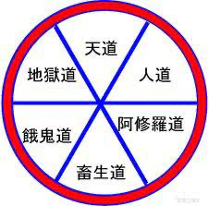
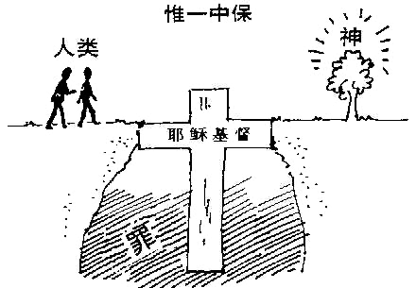
延伸应用概念：e.g.救恩论的比较
Notes:
阿修罗是梵文音译，汉译佛经中还译为阿须罗、阿索罗、阿苏罗、阿素落、阿须伦、阿须轮等。意译为非天、非同类、不端正、不酒神。它们是佛国六道众之一，天龙八部众神之一。说它是天神，却没有天神的善行，和鬼蜮有相似之处。说它是鬼蜮，可它具有神的威力神通。说它是人，虽有人的七情六欲，但又具有天神、鬼蜮的威力恶性。因此，它是一种非神、非鬼、非人，介于神、鬼、人之间的怪物 。
阿修罗原是印度远古诸神之一，被视为恶神，属于凶猛好斗的鬼神，男的极丑女的极美，帝释天有美食而无美女，阿修罗有美女而无美食，双方相互嫉妒，因而经常与帝释天争斗不休。如同阿修罗的梵文翻译意指“非天”，所以阿修罗道又称非天界，能生活得有如天人般享福，但却没有天人的德性。

Slide 39
不可放弃的基本预设
人人都知有一位创造者 （罗1:18-32）
人人都知道上帝的诫命 （罗1:32、2:14-15）
人人都是在抵挡与压制真理的 （罗1:18）
唯有被圣灵重生的人，能改变或放弃他自身原有的假设前提，而接受信心与顺服圣经中的假设前提
我们的责任是把福音见证给不信的人，耐心等候祈求主工作。

Slide 40
重生的必须性
约 3:2 这人夜里来见耶稣，说：「拉比，我们知道你是由神那里来作师傅的；因为你所行的神迹，若没有神同在，无人能行。」3 耶稣回答说：「我实实在在的告诉你，人若不重生，就不能见神的国。」
太 9:33 鬼被赶出去，哑巴就说出话来。众人都希奇，说：「在以色列中，从来没有见过这样的事。」34 法利赛人却说：「他是靠著鬼王赶鬼。」
太 12:22 当下，有人将一个被鬼附著、又瞎又哑的人带到耶稣那里，耶稣就医治他，甚至那哑巴又能说话，又能看见。23 众人都惊奇，说：「这不是大卫的子孙吗？」24 但法利赛人听见，就说：「这个人赶鬼，无非是靠著鬼王别西卜啊。」

Slide 41
重生的必须性
约 8:42 耶稣说：「倘若神是你们的父，你们就必爱我；因为我本是出於神，也是从神而来，并不是由著自己来，乃是他差我来。43 你们为什麽不明白我的话呢？无非是因你们不能听我的道。44 你们是出於你们的父魔鬼，你们父的私欲你们偏要行。他从起初是杀人的，不守真理，因他心里没有真理。他说谎是出於自己；因他本来是说谎的，也是说谎之人的父。45 我将真理告诉你们，你们就因此不信我。

Slide 42
重生的必须性
弗 2:1 你们死在过犯罪恶之中，他叫你们活过来。2 那时，你们在其中行事为人，随从今世的风俗，顺服空中掌权者的首领，就是现今在悖逆之子心中运行的邪灵。3 我们从前也都在他们中间，放纵肉体的私欲，随著肉体和心中所喜好的去行，本为可怒之子，和别人一样。4 然而，神既有丰富的怜悯，因他爱我们的大爱，5 当我们死在过犯中的时候，便叫我们与基督一同活过来。（你们得救是本乎恩。）

